Slide 1
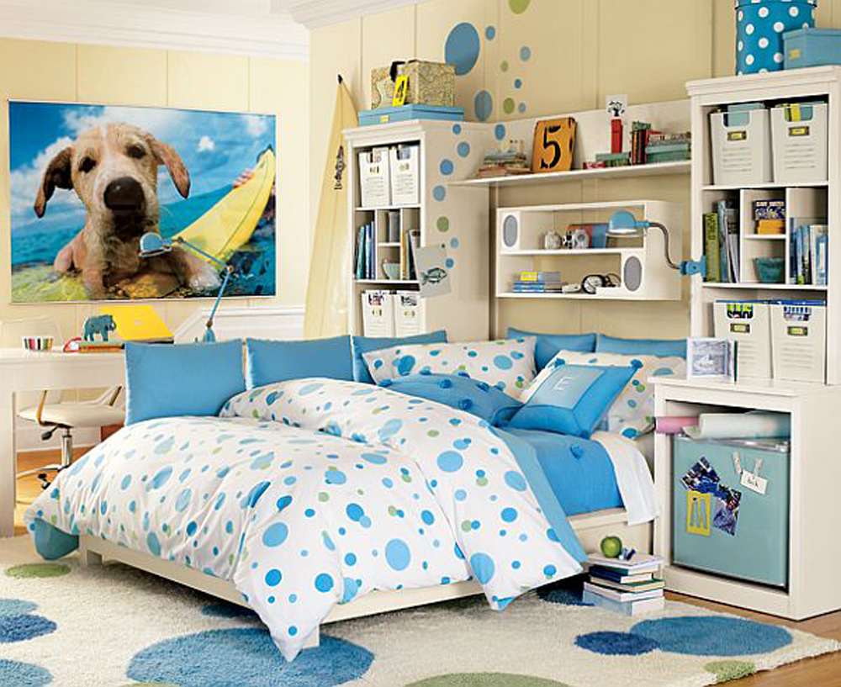
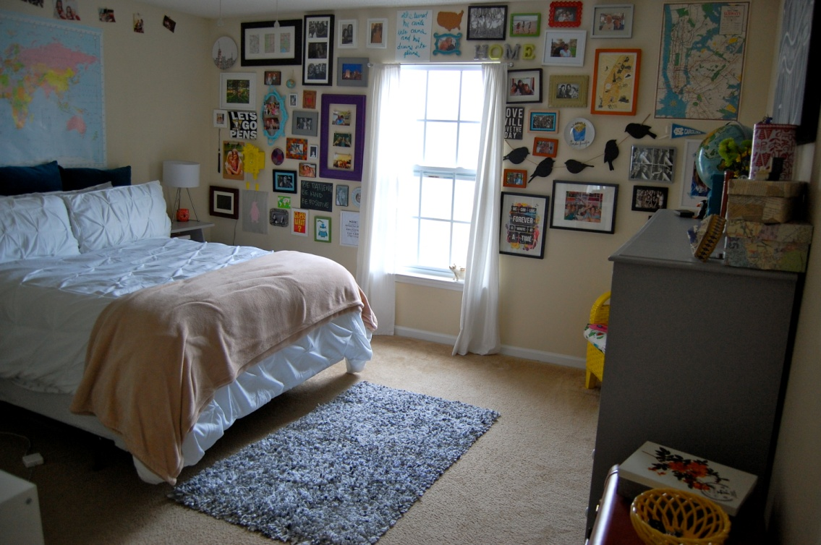
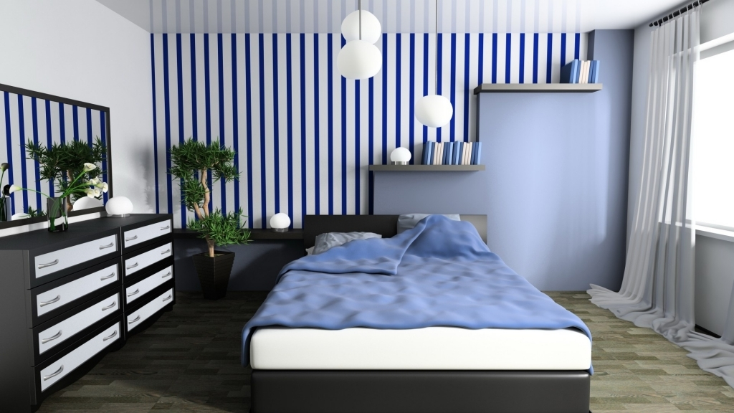
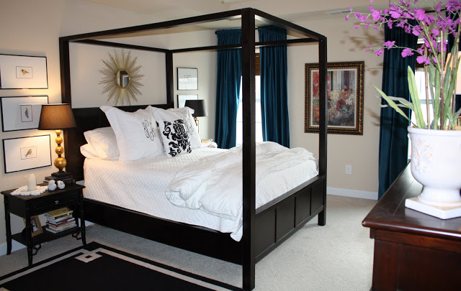

Slide 2
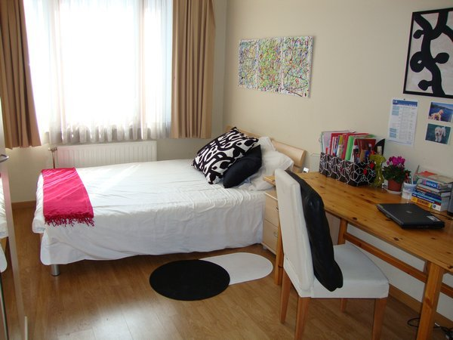
THE THEME OF THE LESSON
“MY BEDROOM”

Slide 3
ЦЕЛИ УРОКА:
Практиковать употребление грамматической конструкции There is/ there are;
Повторить изученные лексические единицы по теме «Комната»;
Грамотно употреблять предлоги места в предложениях

Slide 4
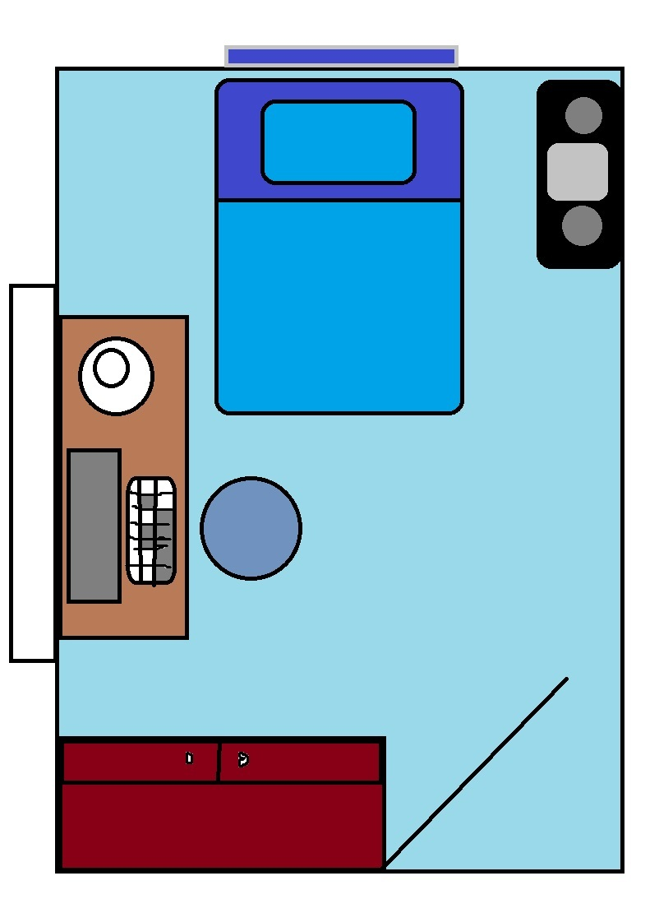

Slide 5
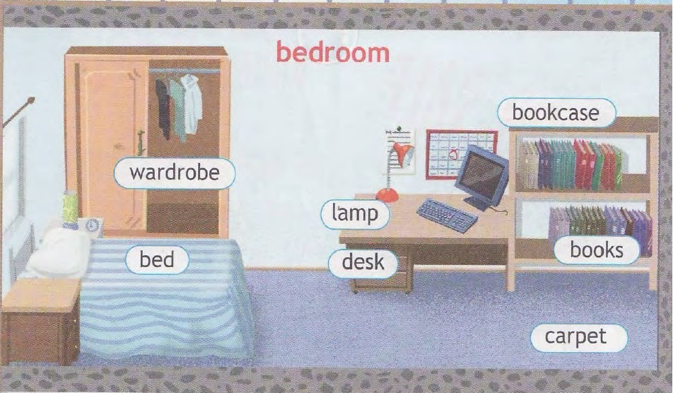

Slide 6
